Slide 1
Mathematik I
Exakte Differentialgleichungen

Slide 2
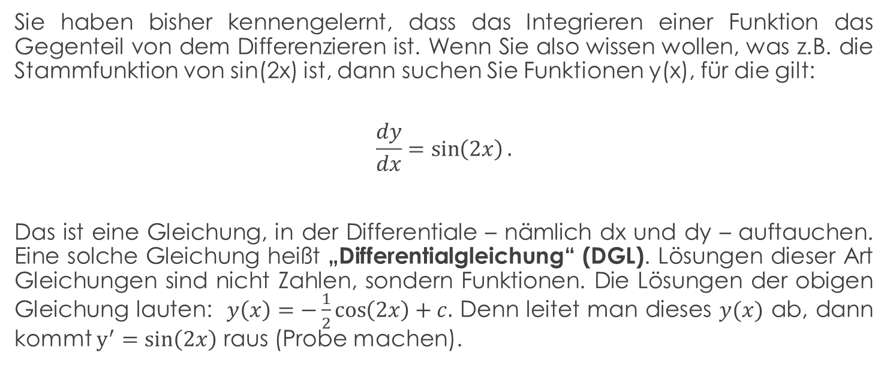
Wiederholung: Ableitung und Stammfunktion
Sie haben bisher kennengelernt, dass das Integrieren einer Funktion das Gegenteil von dem Differenzieren ist. Wenn Sie also wissen wollen, was z.B. die Stammfunktion von sin(2x) ist, dann suchen Sie Funktionen y(x), für die gilt:
$$\frac{dy}{dx}=\sin\left(2x\right).$$
Das ist eine Gleichung, in der Differentiale – nämlich dx und dy – auftauchen. Eine solche Gleichung heißt „Differentialgleichung“ (DGL). Lösungen dieser Art Gleichungen sind nicht Zahlen, sondern Funktionen. Die Lösungen der obigen Gleichung lauten: $y\left(x\right)=−\frac{1}{2}\cos\left(2x\right)+c.$ Denn leitet man dieses $y(x)$ ab, dann kommt $y^{′}=sin\left(2x\right)$ raus (Probe machen).

Slide 3
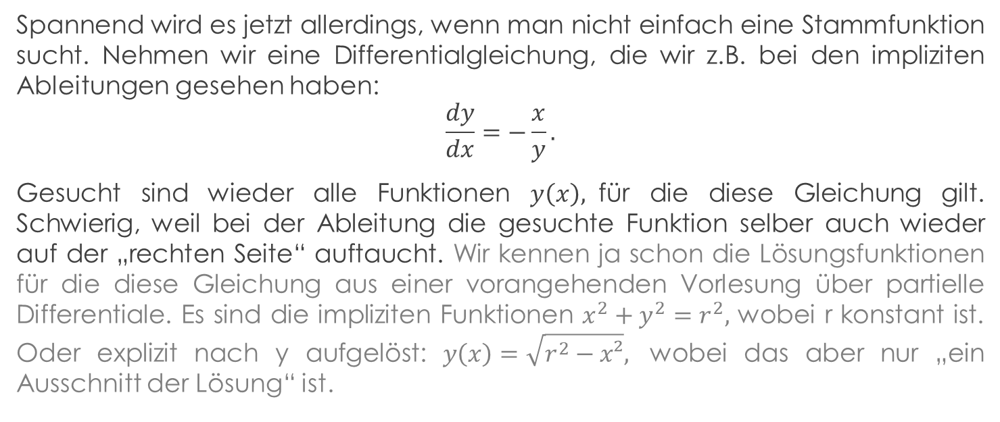
Implizite Ableitung
Spannend wird es jetzt allerdings, wenn man nicht einfach eine Stammfunktion sucht. Nehmen wir eine Differentialgleichung, die wir z.B. bei den impliziten Ableitungen gesehen haben:
$$\frac{dy}{dx}=−\frac{x}{y}.$$
Gesucht sind wieder alle Funktionen $y\left(x\right),$für die diese Gleichung gilt. Schwierig, weil bei der Ableitung die gesuchte Funktion selber auch wieder auf der „rechten Seite“ auftaucht. Wir kennen ja schon die Lösungsfunktionen für die diese Gleichung aus einer vorangehenden Vorlesung über partielle Differentiale. Es sind die impliziten Funktionen $x^{2}+y^{2}=r^{2},$ wobei r konstant ist. Oder explizit nach y aufgelöst: $y\left(x\right)=\sqrt{r^{2}−x²},$ wobei das aber nur „ein Ausschnitt der Lösung“ ist.

Slide 4
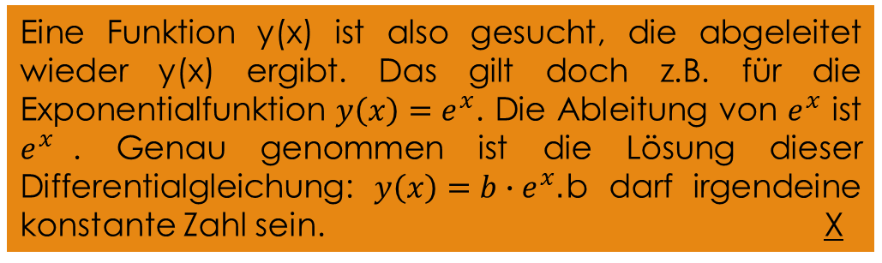

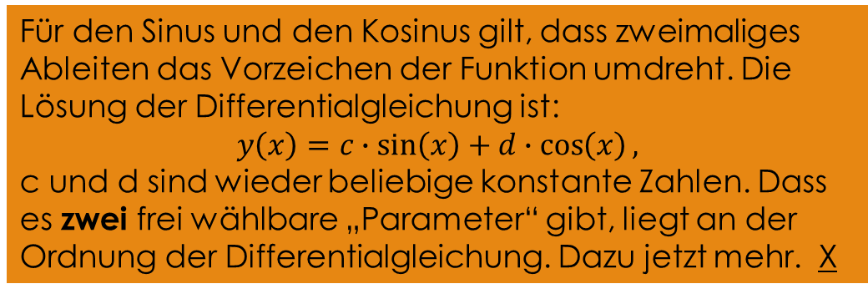
Bekannte Lösungen
Für den Sinus und den Kosinus gilt, dass zweimaliges Ableiten das Vorzeichen der Funktion umdreht. Die Lösung der Differentialgleichung ist:
$$y\left(x\right)=c∙\sin\left(x\right)+d∙\cos\left(x\right),$$
c und d sind wieder beliebige konstante Zahlen. Dass es zwei frei wählbare „Parameter“ gibt, liegt an der Ordnung der Differentialgleichung. Dazu jetzt mehr. X
Einige Differentialgleichungen (bei denen y auch auf der „rechten Seite“ steht) werden Sie vermutlich schon durch „Erfahrung“ lösen können.
Welche Funktion y(x) erfüllt:
$$\frac{dy}{dx}=y ?$$
Welche Funktion y(x) erfüllt:
$$\frac{d²y}{dx²}=−y ?$$
Lösung
Eine Funktion y(x) ist also gesucht, die abgeleitet wieder y(x) ergibt. Das gilt doch z.B. für die Exponentialfunktion $y\left(x\right)=e^{x}$. Die Ableitung von $e^{x}$ ist $e^{x}$. Genau genommen ist die Lösung dieser Differentialgleichung: $y\left(x\right)=b∙e^{x}.$b darf irgendeine konstante Zahl sein. X
Lösung

Slide 5
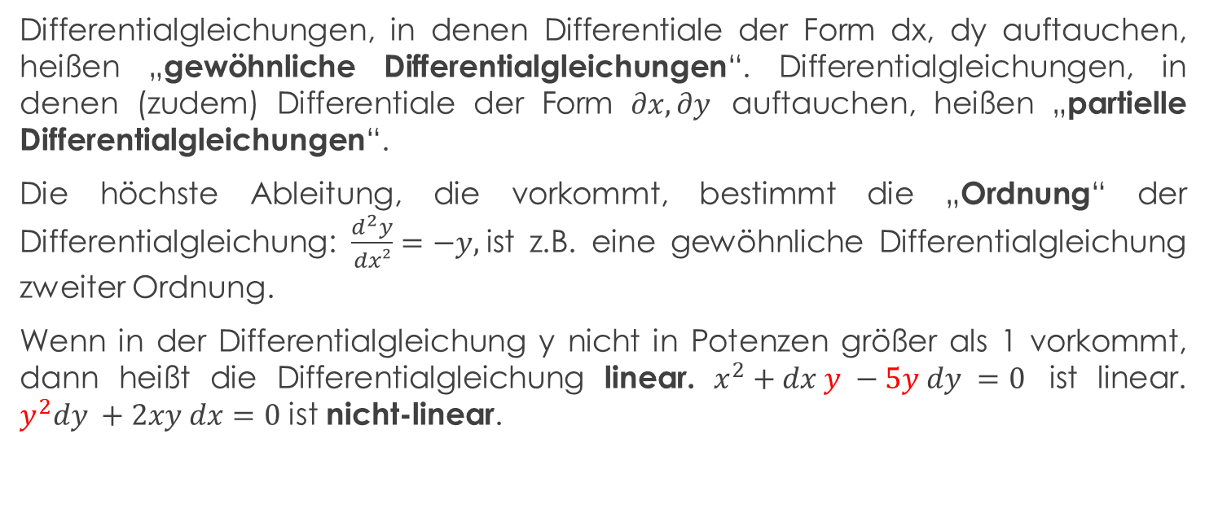
„Gewöhnlich“ vs. „Partiell“ / Ordnung
Differentialgleichungen, in denen Differentiale der Form dx, dy auftauchen, heißen „gewöhnliche Differentialgleichungen“. Differentialgleichungen, in denen (zudem) Differentiale der Form $∂x, ∂y$ auftauchen, heißen „partielle Differentialgleichungen“.
Die höchste Ableitung, die vorkommt, bestimmt die „Ordnung“ der Differentialgleichung: $\frac{d^{2}y}{dx²}=−y,$ist z.B. eine gewöhnliche Differentialgleichung zweiter Ordnung.
Wenn in der Differentialgleichung y nicht in Potenzen größer als 1 vorkommt, dann heißt die Differentialgleichung linear. $x^{2}+dx y −5y dy =0$ ist linear.
$y^{2}dy +2xy dx=0$ ist nicht-linear.

Slide 6
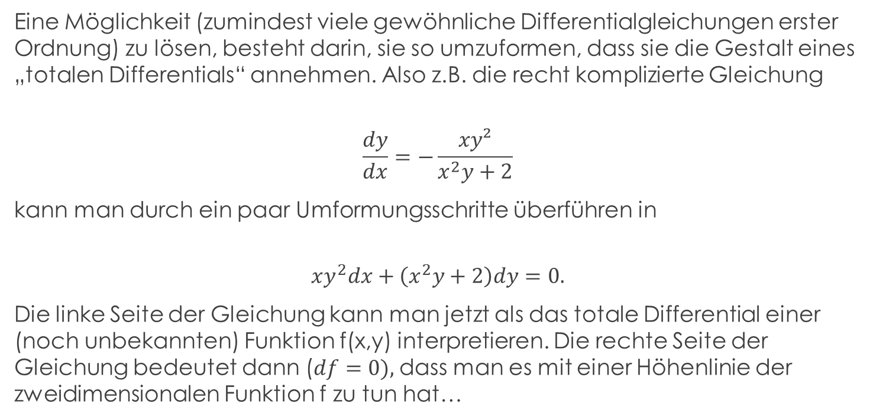
Umformung in ein „Totales Differential“
Eine Möglichkeit (zumindest viele gewöhnliche Differentialgleichungen erster Ordnung) zu lösen, besteht darin, sie so umzuformen, dass sie die Gestalt eines „totalen Differentials“ annehmen. Also z.B. die recht komplizierte Gleichung
$$\frac{dy}{dx}=−\frac{xy²}{x^{2}y+2}$$
kann man durch ein paar Umformungsschritte überführen in
$$xy^{2}dx+\left(x^{2}y+2\right)dy=0.$$
Die linke Seite der Gleichung kann man jetzt als das totale Differential einer (noch unbekannten) Funktion f(x,y) interpretieren. Die rechte Seite der Gleichung bedeutet dann ($df=0),$dass man es mit einer Höhenlinie der zweidimensionalen Funktion f zu tun hat…

Slide 7
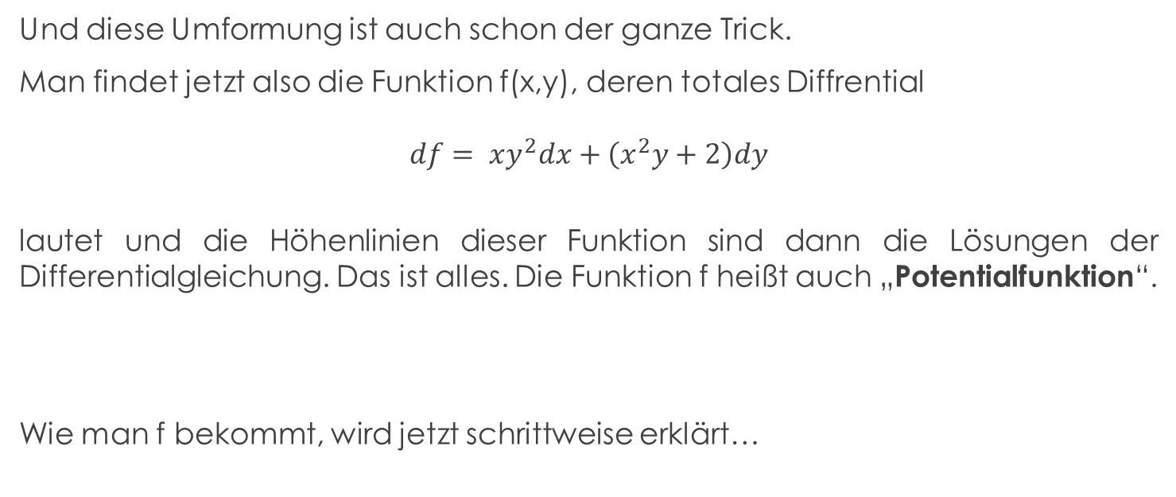
Potentialfunktion finden
Und diese Umformung ist auch schon der ganze Trick.
Man findet jetzt also die Funktion f(x,y), deren totales Diffrential
$$df= xy^{2}dx+\left(x^{2}y+2\right)dy$$
lautet und die Höhenlinien dieser Funktion sind dann die Lösungen der Differentialgleichung. Das ist alles. Die Funktion f heißt auch „Potentialfunktion“.
Wie man f bekommt, wird jetzt schrittweise erklärt…

Slide 8
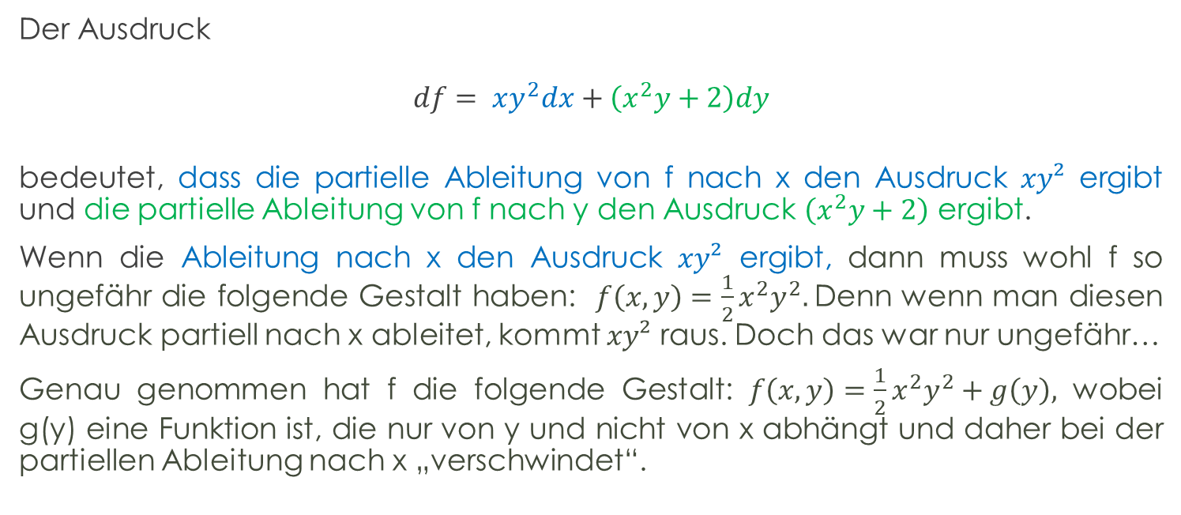
1. Schritt: Einen Teil integrieren
Der Ausdruck
$$df= xy^{2}dx+\left(x^{2}y+2\right)dy$$
bedeutet, dass die partielle Ableitung von f nach x den Ausdruck $xy²$ ergibt und die partielle Ableitung von f nach y den Ausdruck $\left(x^{2}y+2\right)$ ergibt.
Wenn die Ableitung nach x den Ausdruck $xy²$ ergibt, dann muss wohl f so ungefähr die folgende Gestalt haben: $f\left(x,y\right)=\frac{1}{2}x^{2}y^{2}.$Denn wenn man diesen Ausdruck partiell nach x ableitet, kommt $xy²$ raus. Doch das war nur ungefähr…
Genau genommen hat f die folgende Gestalt: $f\left(x,y\right)=\frac{1}{2}x^{2}y^{2}+g\left(y\right),$ wobei g(y) eine Funktion ist, die nur von y und nicht von x abhängt und daher bei der partiellen Ableitung nach x „verschwindet“.

Slide 9

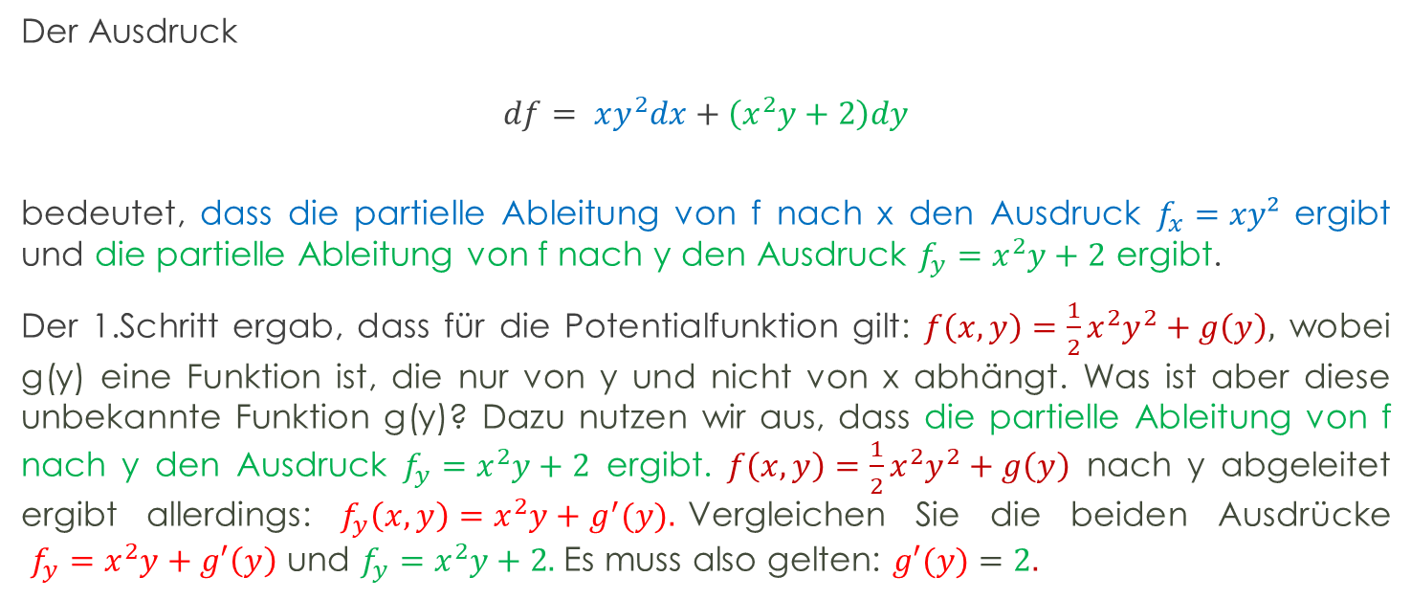
2. Schritt: „Variation der Konstanten“
Der Ausdruck
$$df= xy^{2}dx+\left(x^{2}y+2\right)dy$$
bedeutet, dass die partielle Ableitung von f nach x den Ausdruck $f_{x}=xy²$ ergibt und die partielle Ableitung von f nach y den Ausdruck ${f_{y}=x}^{2}y+2$ ergibt.
Der 1.Schritt ergab, dass für die Potentialfunktion gilt: $f\left(x,y\right)=\frac{1}{2}x^{2}y^{2}+g\left(y\right),$ wobei g(y) eine Funktion ist, die nur von y und nicht von x abhängt. Was ist aber diese unbekannte Funktion g(y)? Dazu nutzen wir aus, dass die partielle Ableitung von f nach y den Ausdruck ${f_{y}=x}^{2}y+2$ ergibt. $f\left(x,y\right)=\frac{1}{2}x^{2}y^{2}+g\left(y\right)$ nach y abgeleitet ergibt allerdings: $f_{y}\left(x,y\right)=x^{2}y+g^{′}(y).$Vergleichen Sie die beiden Ausdrücke
${f_{y}=x}^{2}y+g′\left(y\right)$ und $f_{y}=x^{2}y+2.$Es muss also gelten: $g′(y)=2.$

Slide 10
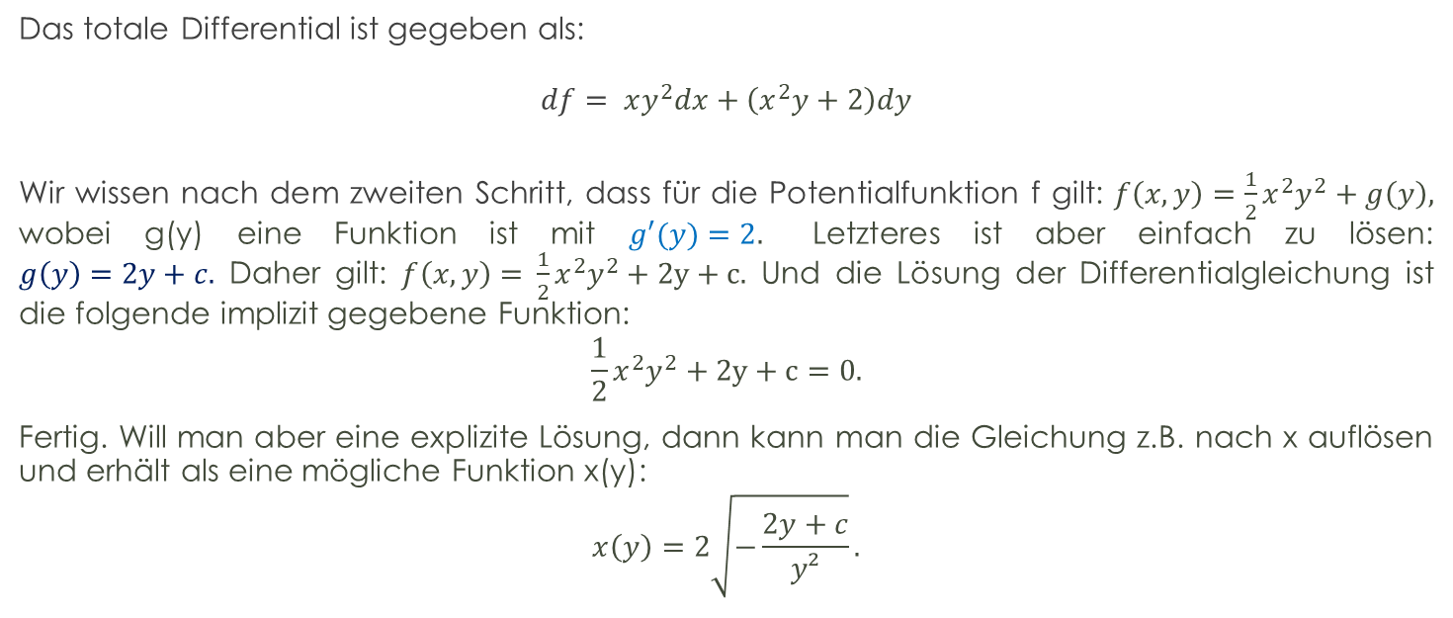
3. Schritt: Lösungen implizit oder explizit angeben
Das totale Differential ist gegeben als:
$$df= xy^{2}dx+\left(x^{2}y+2\right)dy$$
Wir wissen nach dem zweiten Schritt, dass für die Potentialfunktion f gilt: $f\left(x,y\right)=\frac{1}{2}x^{2}y^{2}+g\left(y\right),$ wobei g(y) eine Funktion ist mit $g′(y)=2.$ Letzteres ist aber einfach zu lösen:
$g\left(y\right)=2y+c.$ Daher gilt: $f\left(x,y\right)=$ $\frac{1}{2}x^{2}y^{2}+2y+c.$ Und die Lösung der Differentialgleichung ist die folgende implizit gegebene Funktion:
$$\frac{1}{2}x^{2}y^{2}+2y+c=0.$$
Fertig. Will man aber eine explizite Lösung, dann kann man die Gleichung z.B. nach x auflösen und erhält als eine mögliche Funktion x(y):
$$x\left(y\right)=2\sqrt{−\frac{2y+c}{y²}}.$$

Slide 11
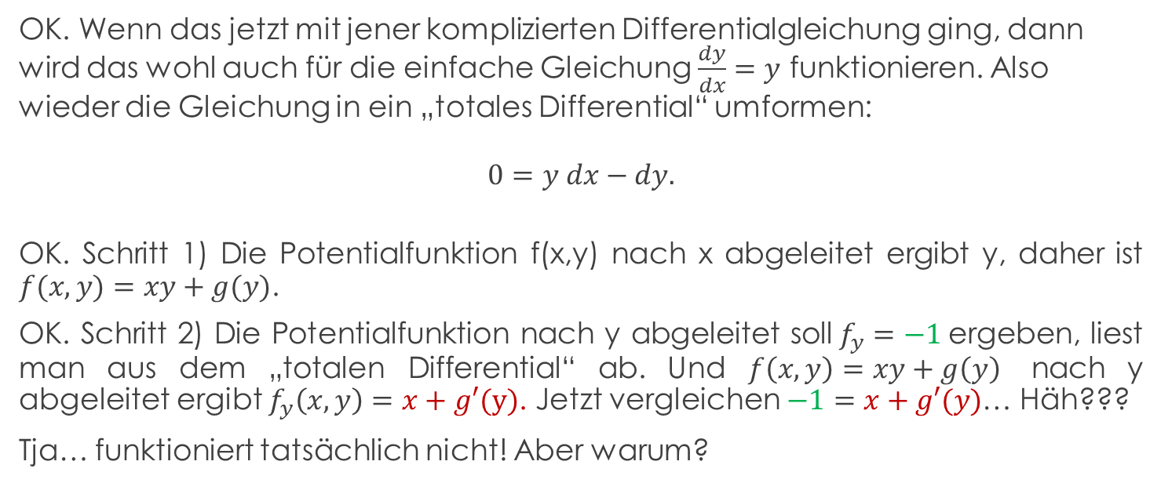
Weiteres Beispiel: Potentialfunktion?
OK. Wenn das jetzt mit jener komplizierten Differentialgleichung ging, dann wird das wohl auch für die einfache Gleichung $\frac{dy}{dx}=y$ funktionieren. Also wieder die Gleichung in ein „totales Differential“ umformen:
$$0=y dx−dy.$$
OK. Schritt 1) Die Potentialfunktion f(x,y) nach x abgeleitet ergibt y, daher ist $f(x,y)=xy+g(y)$.
OK. Schritt 2) Die Potentialfunktion nach y abgeleitet soll$f_{y}=−1$ergeben, liest man aus dem „totalen Differential“ ab. Und $f\left(x,y\right)=xy+g\left(y\right)$ nach y abgeleitet ergibt $f_{y}\left(x,y\right)=x+g′(y)$. Jetzt vergleichen $−1=x+g′(y)$… Häh???
Tja… funktioniert tatsächlich nicht! Aber warum?

Slide 12
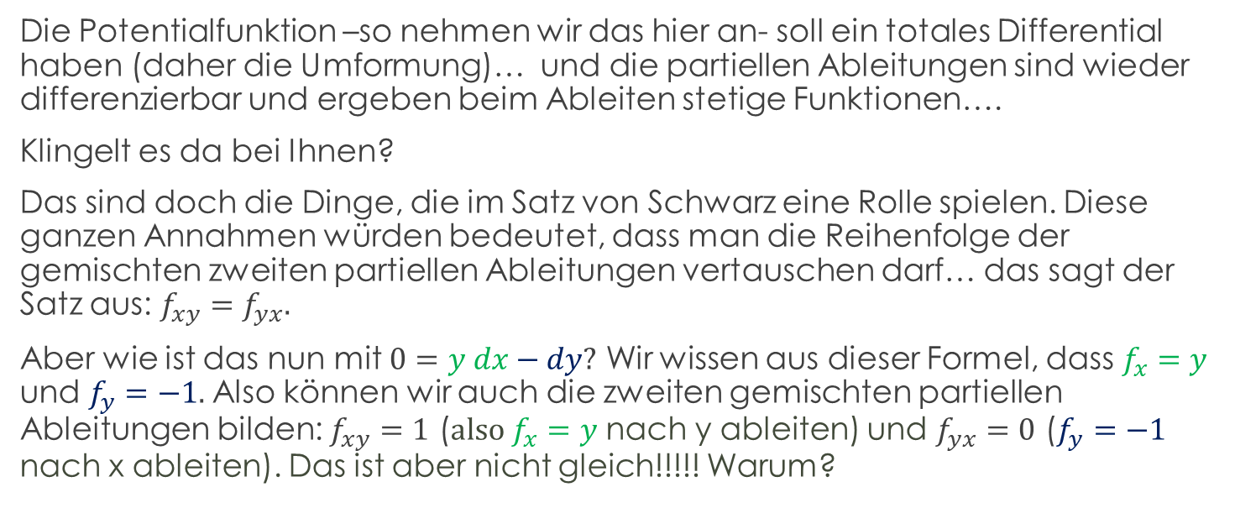
Satz von Schwarz
Die Potentialfunktion –so nehmen wir das hier an- soll ein totales Differential haben (daher die Umformung)… und die partiellen Ableitungen sind wieder differenzierbar und ergeben beim Ableiten stetige Funktionen….
Klingelt es da bei Ihnen?
Das sind doch die Dinge, die im Satz von Schwarz eine Rolle spielen. Diese ganzen Annahmen würden bedeutet, dass man die Reihenfolge der gemischten zweiten partiellen Ableitungen vertauschen darf… das sagt der Satz aus: $f_{xy}=f_{yx}.$
Aber wie ist das nun mit $0=y dx−dy?$ Wir wissen aus dieser Formel, dass $f_{x}=y$ und $f_{y}=−1.$Also können wir auch die zweiten gemischten partiellen Ableitungen bilden: $f_{xy}=1$ ($also f_{x}=y$ nach y ableiten) und $f_{yx}=0$ ($f_{y}=−1$ nach x ableiten). Das ist aber nicht gleich!!!!! Warum?

Slide 13
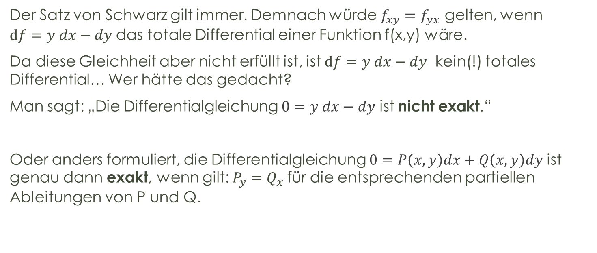
Satz von Schwarz:
Exakte Differentialgleichungen
Der Satz von Schwarz gilt immer. Demnach würde $f_{xy}=f_{yx}$ gelten, wenn
$df=y dx−dy$ das totale Differential einer Funktion f(x,y) wäre.
Da diese Gleichheit aber nicht erfüllt ist, ist $df=y dx−dy$ kein(!) totales Differential… Wer hätte das gedacht?
Man sagt: „Die Differentialgleichung $0=y dx−dy$ ist nicht exakt.“
Oder anders formuliert, die Differentialgleichung $0=P\left(x,y\right)dx+Q\left(x,y\right)dy$ ist genau dann exakt, wenn gilt: $P_{y}=Q_{x}$für die entsprechenden partiellen Ableitungen von P und Q.

Slide 14


Eulerscher Multiplikator
(Integrierender Faktor)
Die Gleichung $0=y dx−dy$ ist zwar nicht exakt. Wenn man aber beide Seiten der Gleichung mit $\frac{1}{y}$ multipliziert, dann ergibt sich:
$$0=dx −\frac{1}{y} dy. (∗)$$
In dieser Gleichung ist P$(x,y)=1$und $Q\left(x,y\right)=−\frac{1}{y}.$Und tatsächlich gilt: $P_{y}=Q_{x}$. Denn beides ergibt 0. Und wegen der Gleichheit ist diese Differentialgleichung (*) nun exakt.
Der Faktor $\frac{1}{y},$mit dem man aus der nicht-exakten Differentialgleichung eine exakte Differentialgleichung gemacht hat, heißt integrierender Faktor. Ein Trick, den sich Leonard Euler überlegt hat. Streng genommen…
Wenn man die Gleichung auf beiden Seiten mit $\frac{1}{y}$ multiplizieren möchte, dann müsste man streng genommen zunächst prüfen, ob y=0 auch eine Lösung der ursprünglichen Differentialgleichung y‘=y wäre. Ist es! Dann sagt man, dass man zum Ausrechnen der weiteren Lösungen nun $y≠0$ annehmen möchte, und darf dann durch $y$ teilen… X

Slide 15
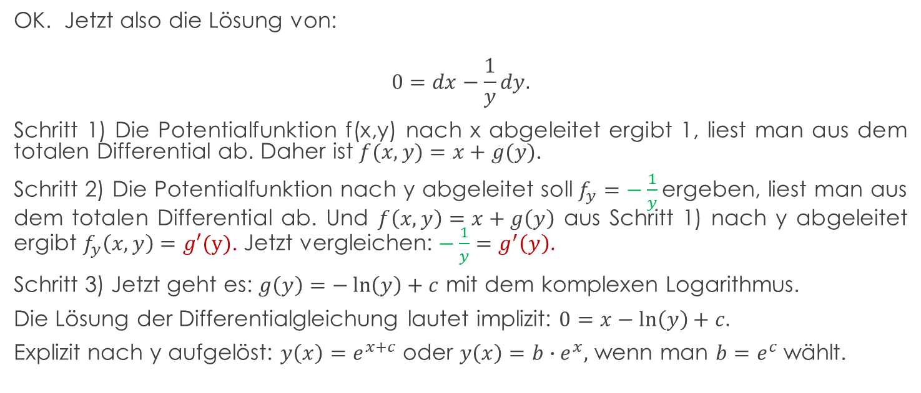
Lösung … Fortsetzung
OK. Jetzt also die Lösung von:
$$0=dx−\frac{1}{y}dy.$$
Schritt 1) Die Potentialfunktion f(x,y) nach x abgeleitet ergibt 1, liest man aus dem totalen Differential ab. Daher ist $f(x,y)=x+g(y)$.
Schritt 2) Die Potentialfunktion nach y abgeleitet soll$f_{y}=−\frac{1}{y}$ergeben, liest man aus dem totalen Differential ab. Und $f\left(x,y\right)=x+g\left(y\right)$ aus Schritt 1) nach y abgeleitet ergibt $f_{y}\left(x,y\right)=g′(y)$. Jetzt vergleichen: $−\frac{1}{y}=g^{′}\left(y\right).$
Schritt 3) Jetzt geht es: $g\left(y\right)=−\ln\left(y\right)+c$ mit dem komplexen Logarithmus.
Die Lösung der Differentialgleichung lautet implizit: $0=x−\ln\left(y\right)+c.$
Explizit nach y aufgelöst: $y\left(x\right)=e^{x+c}$ oder $y\left(x\right)={b∙e}^{x},$ wenn man $b=e^{c}$wählt.

Slide 16
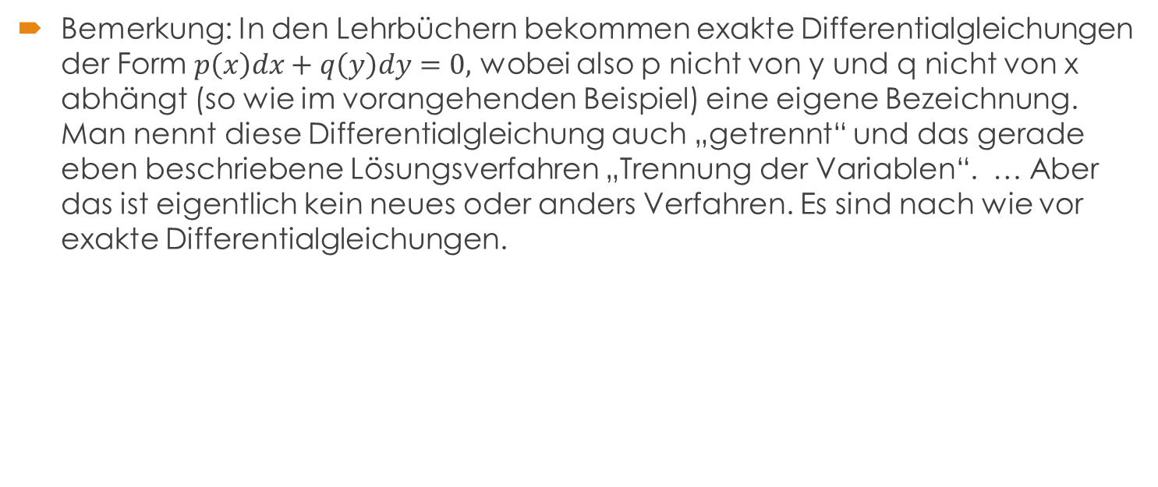
„Trennung der Variablen“
Bemerkung: In den Lehrbüchern bekommen exakte Differentialgleichungen der Form $p\left(x\right)dx+q\left(y\right)dy=0,$ wobei also p nicht von y und q nicht von x abhängt (so wie im vorangehenden Beispiel) eine eigene Bezeichnung. Man nennt diese Differentialgleichung auch „getrennt“ und das gerade eben beschriebene Lösungsverfahren „Trennung der Variablen“. … Aber das ist eigentlich kein neues oder anders Verfahren. Es sind nach wie vor exakte Differentialgleichungen.

Slide 17
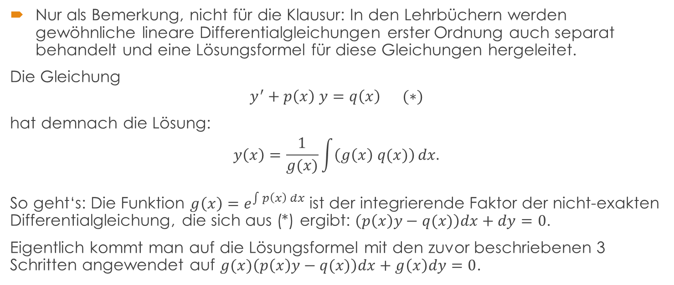
Lineare Differentialgleichungen
Nur als Bemerkung, nicht für die Klausur: In den Lehrbüchern werden gewöhnliche lineare Differentialgleichungen erster Ordnung auch separat behandelt und eine Lösungsformel für diese Gleichungen hergeleitet.
Die Gleichung
$$y^{′}+p\left(x\right) y=q\left(x\right) (∗)$$
hat demnach die Lösung:
$$y\left(x\right)=\frac{1}{g(x)}\int{\left(g\left(x\right) q(x)\right)}dx.$$
So geht‘s: Die Funktion $g\left(x\right)=e^{\int{p\left(x\right) dx}}$ ist der integrierende Faktor der nicht-exakten Differentialgleichung, die sich aus (*) ergibt: $\left(p\left(x\right)y−q(x)\right)dx+dy=0$.
Eigentlich kommt man auf die Lösungsformel mit den zuvor beschriebenen 3 Schritten angewendet auf $g(x)\left(p\left(x\right)y−q(x)\right)dx+g\left(x\right)dy=0$.

